Slide 1

PROGRAMACIÓ ORIENTADA A OBJECTES
CFGS DAW
MP03 Programació
UF1 POO

Slide 2
POO
UF3 - PROGRAMACIÓ ORIENTADA A OBJECTES
ARA
“Prenem el problema de partida i anem sotmetent el nostre problema a un procés de divisió en subproblemes més petits fins a arribar a problemes més senzills que podem resoldre” (procedural)
POO
“La forma de programar ja no es basa en les estructures i la programació modular, sinó que es basa en classes i objectes, intentant simular objectes de la vida real”

Slide 3
POO
UF3 - PROGRAMACIÓ ORIENTADA A OBJECTES
L’evolució en l’enginyeria del programari sorgeix a partir dels anys 80.
El procés se centra a simular elements reals associats al problema de la forma més propera possible.
Les aplicacions orientades a objectes estan formades per un conjunt d'objectes que interaccionen enviant-se missatges per produir resultats.
Un objecte és una instància d'una classe.

Slide 4
CLASSE
UF3 - PROGRAMACIÓ ORIENTADA A OBJECTES
Una classe és un grup o conjunt de dades repartits de la següent manera:
Atributs, defineixen les propietats que definiran les característiques d'un objecte.
Mètodes, defineixen els comportaments i com és relacionen els objectes els uns amb els altres.
Tant els atributs com els mètodes són els membres de la classe.

Slide 5
OBJECTE
UF3 - PROGRAMACIÓ ORIENTADA A OBJECTES
un objecte és una instància concreta d'una classe
Té una identitat única.
L’estat que es pot canviar a través de les seves propietats
El comportament es pot manipular a través dels seus mètodes

Slide 6
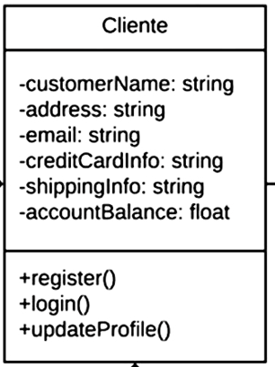
DIAGRAMA DE CLASSES
UF3 - PROGRAMACIÓ ORIENTADA A OBJECTES
CLASSE
Cada classe es representa per un rectangle amb tres compartiments
Nom de la classe
Atributs de la classe
Accions o Mètodes

Slide 7
POO
UF3 - PROGRAMACIÓ ORIENTADA A OBJECTES
Per definir una classe en C# definirem un bloc de codi que s'inicia amb la paraula reservada class seguida del nom de la classe amb la primera lletra en majúscula.
Variables internes (per norma general privades)
Per a cada propietat, definirem un bloc públic (get,set)
Per a cada constructor, definirem una funció amb el mateix nom de la classe i la seva llista de paràmetres corresponents. El nombre del constructor sempre és igual al nombre de la classe.
Per a cada mètode, definirem una funció pública amb el nom del mètode i la seva llista de paràmetres corresponents. Els noms dels mètodes sempre amb majúscula.

Slide 8
POO
UF3 - PROGRAMACIÓ ORIENTADA A OBJECTES
QUÈ ÉS L'ENCAPSULACIÓ?
Ocultament de les dades d'un objecte de manera que només siguin accessibles mitjançant operacions definides pel propi objecte
L'encapsulació presenta una sèrie d'avantatges
Es protegeixen les dades privades de l'objecte de lectures i escriptures no permeses
Permet una millor estructuració i manipulació de les dades
Els atributs d'un objecte no haurien de ser directament manipulables per la resta dels objectes. En cas de voler fer-los manipulables, cal implementar els procediments Get i Set

Slide 9
POO
UF3 - PROGRAMACIÓ ORIENTADA A OBJECTES
NIVELLS DE VISIBILITAT
Nivells d'encapsulació venen heretats de C++
(-) Privat: Atribut o procés totalment invisible
(+) Públics: Visibles a altres classes

Slide 10
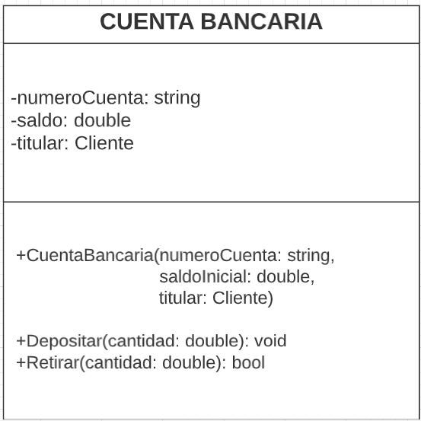
DE UML A CLASSE
UF3 - PROGRAMACIÓ ORIENTADA A OBJECTES
Una vegada que el procés d'abstracció ha conclòs i tenim llest el disseny de la classe desitjada, el pas següent és implementar la classe.

Slide 11
DE UML A CLASSE
UF3 - PROGRAMACIÓ ORIENTADA A OBJECTES
Aquesta classe CuentaBancaria representa un compte bancari, amb les següents caracterisitiques:
propietat numeroCuenta
propietat saldo
propietat titular
constructor, ens permet crear un compte bancari, inicialitzant les dades del compte
depositar() acció de dipositar diners
retirar() acció de retirar diners

Slide 12
DE UML A CLASSE
UF3 - PROGRAMACIÓ ORIENTADA A OBJECTES
Per definir una classe en C# definirem un bloc de codi que s'inicia amb la paraula reservada class seguida del nom de la classe amb la primera lletra en majúscula.
Variables internes (per norma general privades)
Per a cada propietat, definirem un bloc públic (get,set)
Per a cada constructor, definirem una funció amb el mateix nom de la classe i la seva llista de paràmetres corresponents. El nombre del constructor sempre és igual al nombre de la classe.
Per a cada mètode, definirem una funció pública amb el nom del mètode i la seva llista de paràmetres corresponents. Els noms dels mètodes sempre amb majúscula.

Slide 13
POO
UF3 - PROGRAMACIÓ ORIENTADA A OBJECTES
Respectant el principi d'encapsulació del paradigma orientat a objectes, les dades interns d'un objecte han de protegir-se de qualsevol possible manipulació externa, per tant, per a cada propietat definida per a la classe, declara una variable privada dins del codi de la classe.
Les variables internes han de tenir el mateix tipus de dades que la seva propietat corresponent i han de declarar-se amb el modificador private perquè no hi hagi cap accés extern des de fora de la classe.
* El principi d’encapsulació, o d’ocultació d’informació, es basa en l’ocultació de les decisions de disseny, de manera que canvis en una classe afectin al mínim possible el programari ja desenvolupat *

Slide 14
POO
UF3 - PROGRAMACIÓ ORIENTADA A OBJECTES
MOTIUS PER L'ENCAPSULACIÓ:
Facilitar el manteniment de la classe, ja que si per algun motiu es creu que cal efectuar alguna reestructuració de dades o de funcionament intern, es podran efectuar els canvis pertinents sense afectar les aplicacions desenvolupades.
Programar defensivament, garantir que l’estat d’un objecte sempre serà consistent i els seus atributs tindran assignats valors considerats correctes.
Mai podrem establir que el funcionament intern d’una classe no canviarà en el futur.

Slide 15
POO
UF3 - PROGRAMACIÓ ORIENTADA A OBJECTES
Per poder llegir o escriure els valors emmagatzemats a les variables internes, el paradigma orientat als objectes estableix:
Una funció accesora
Permet recuperar un valor dins de l'objecte
Una funció mutadora
Permet modificar el valor respetant les regles i condicions que la classe establezca.
* getters / setters

Slide 16
DE UML A CLASSE - PROPIETATS
UF3 - PROGRAMACIÓ ORIENTADA A OBJECTES
private int x;
public int GetX()
{
return this.x;
}
public void SetX(int value)
{
this.x = value;
}
“ Per a la nostra classe, els accessoris de les propietats simplement retornen el valor de la variable interna i els mutadors només guarden el valor rebut en la variable interna “

Slide 17
DE UML A CLASSE - CONSTRUCTORS
UF3 - PROGRAMACIÓ ORIENTADA A OBJECTES
Un constructor en el paradigma orientat a objectes és una funció dins del codi de la classe, que té la funció de “crear” un objecte de la classe.
public CuentaBancaria(string titular, double saldoInicial, string numeroCuenta)
{
this.titular = titular;
this.saldo = saldoInicial;
this.numeroCuenta = numeroCuenta;
}

Slide 18
DE UML A CLASSE - METÒDES
UF3 - PROGRAMACIÓ ORIENTADA A OBJECTES
public void Retirar(double cantidad)
{
if (cantidad <= saldo)
{
saldo -= cantidad;
}
else
{
Console.WriteLine("Saldo insuficiente");
}
}
per a cada mètode s'ha d'implementar el codi que correspon a les accions que realitzen aquest mètode.

